Slide 1
LIETUVOS KOLEGIJŲ DIREKTORIŲ KONFERENCIJOS SPORTO KOMITETO 2025 ATASKAITA

Slide 2

Lietuvos kolegijų studentų XXV sporto žaidynės

Slide 3
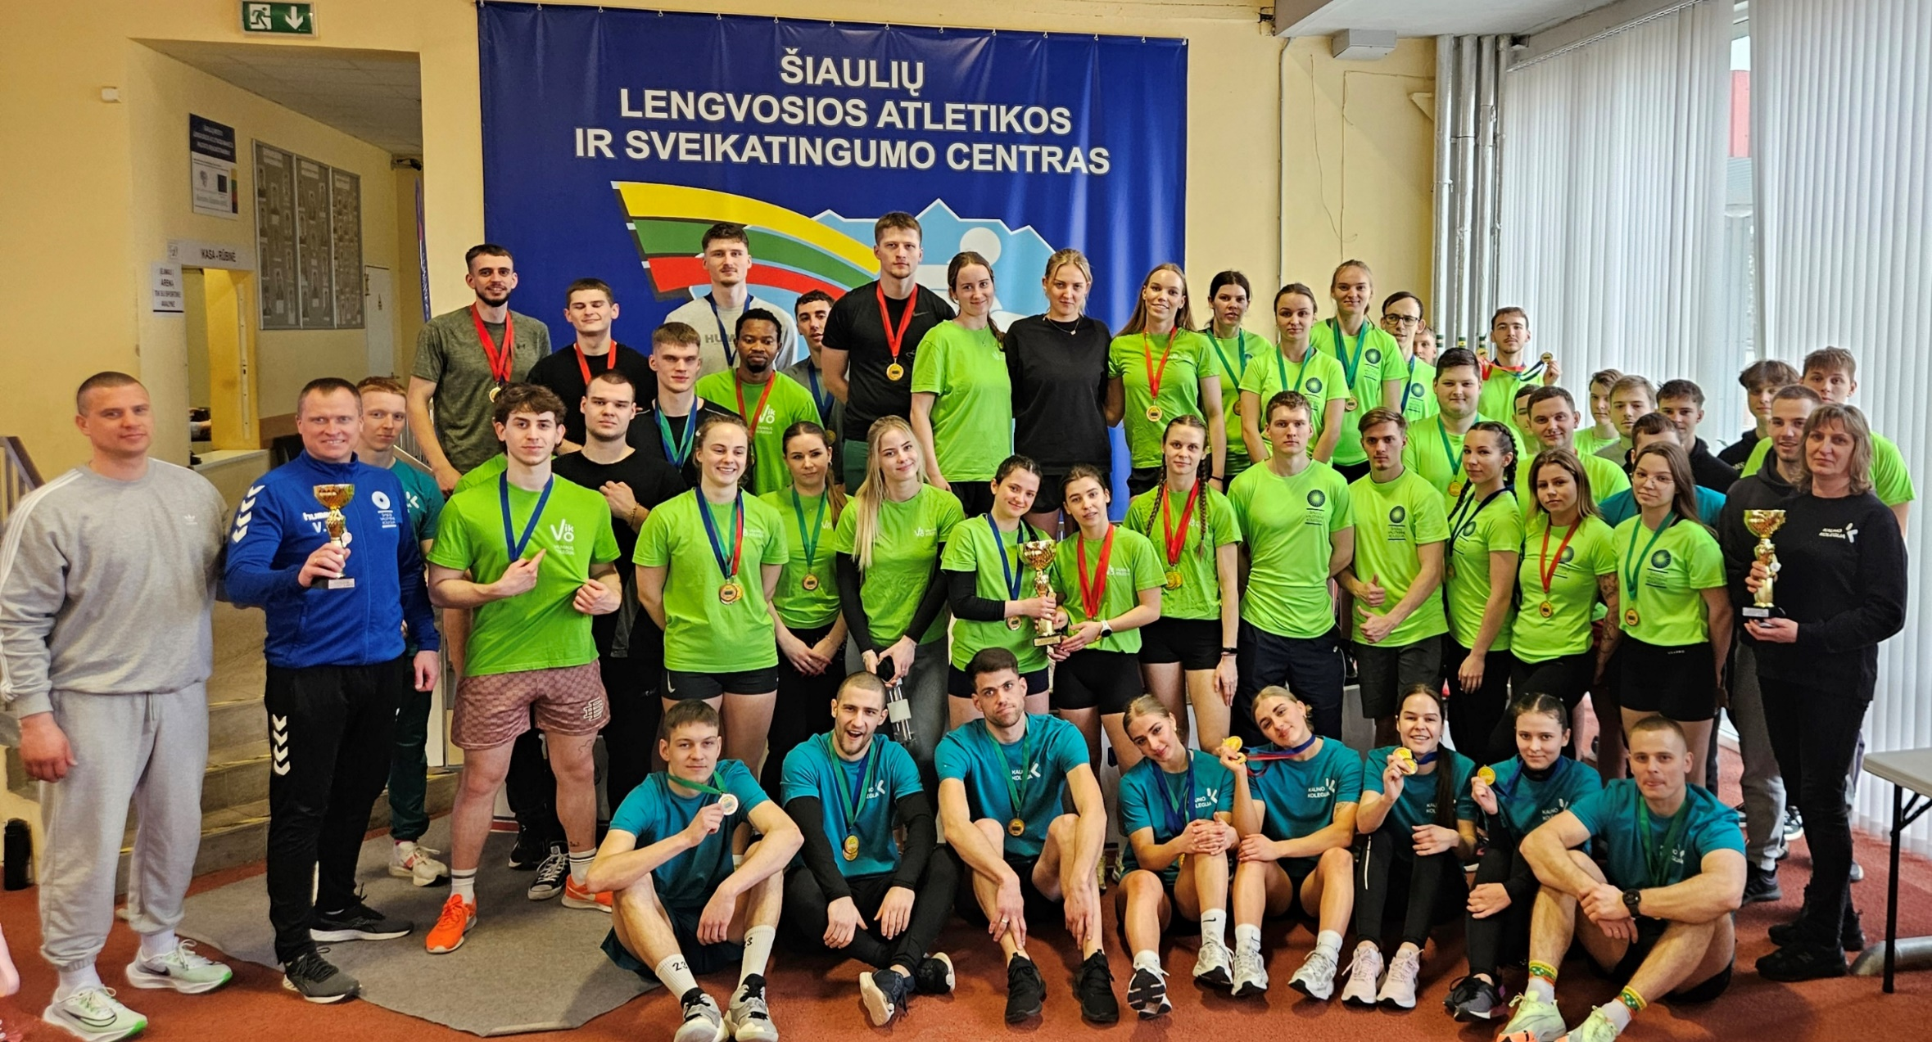
2025 m. kovo 12 d. vyko Lietuvos kolegijų studentų sporto žaidynių lengvosios atletikos varžybos.
I-oji vieta - Vilniaus kolegija, II-oji vieta Kauno kolegija, III-oji vieta – Šiaulių valstybinė kolegija.
`

Slide 4
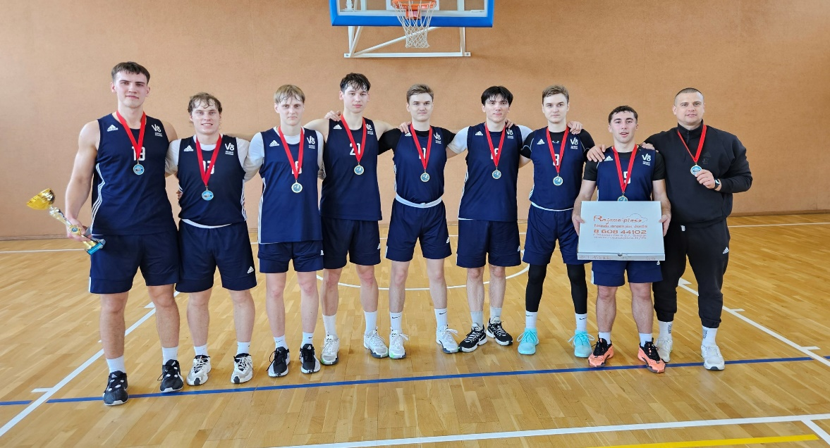
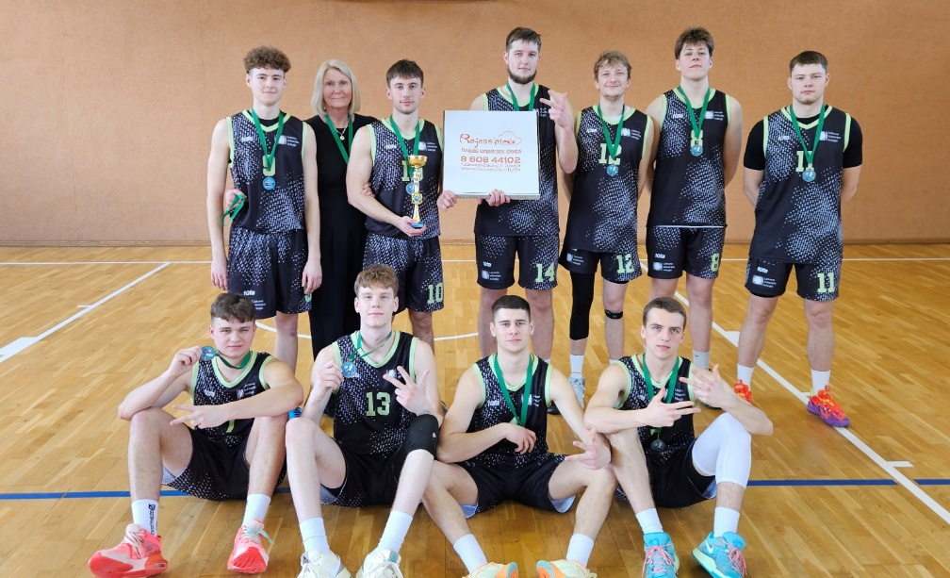
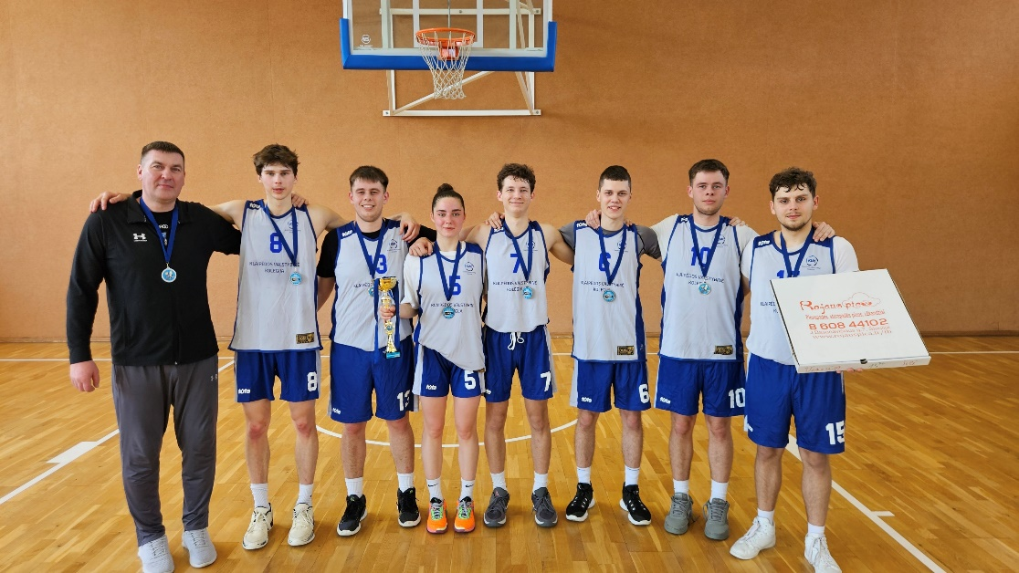
2025 m. kovo 19 d. vyko Lietuvos kolegijų studentų sporto žaidynių B grupės vaikinų krepšinio varžybos.
I-oji vieta – Vilniaus kolegija 2, II-oji vieta – Klaipėdos valstybinė kolegija, III-oji vieta – Lietuvos inžinerijos kolegija.

Slide 5
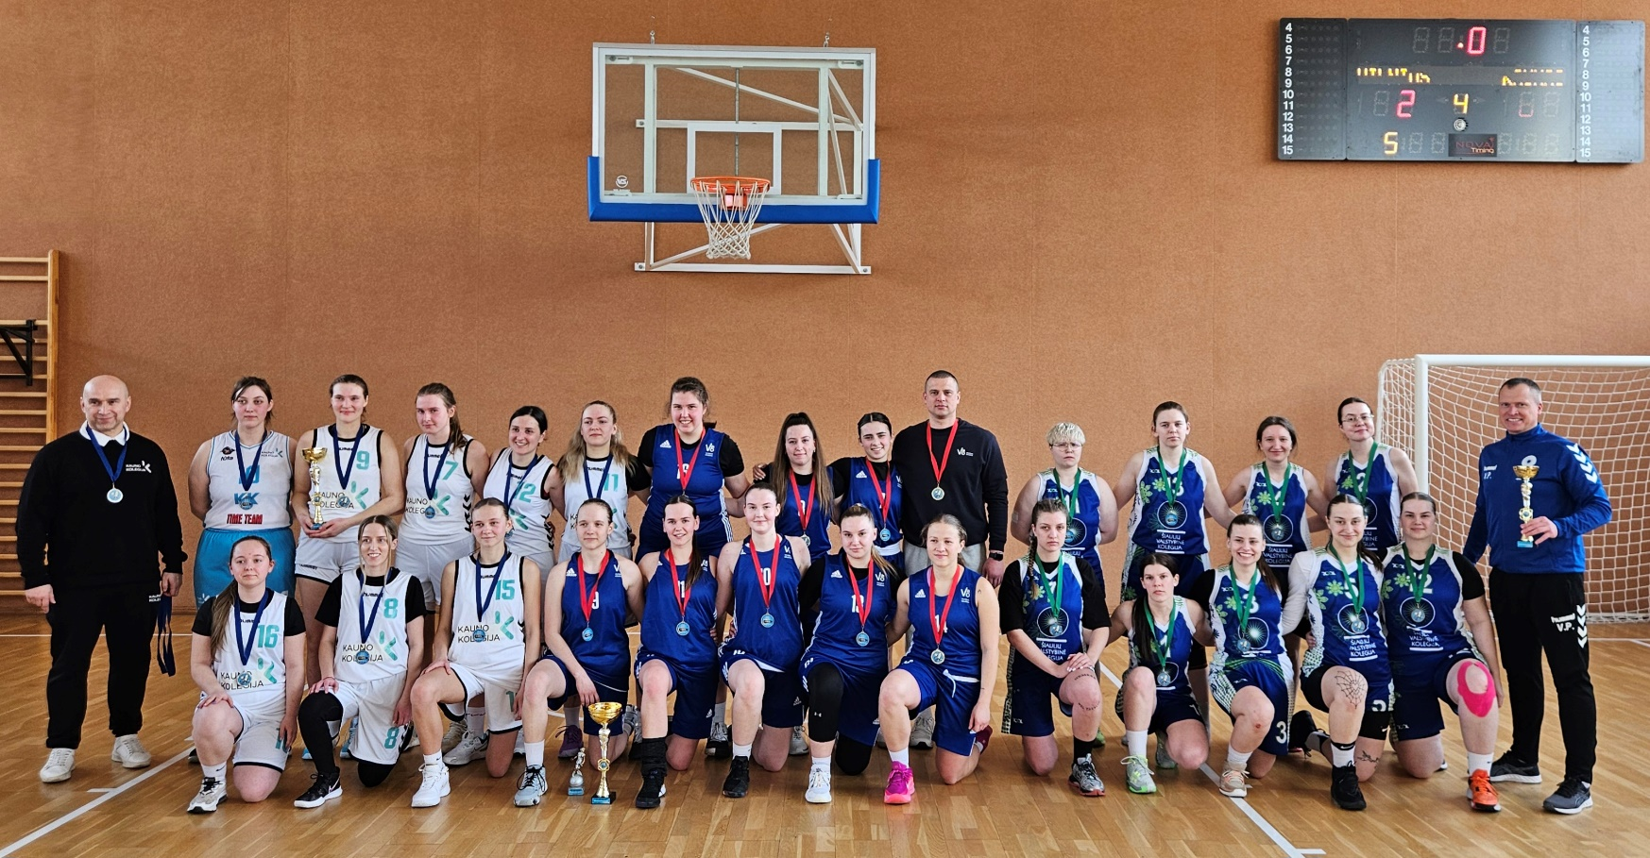
2025 kovo 25 d. vyko Lietuvos kolegijų studentų sporto žaidynių finalinės merginų krepšinio varžybos.
I-oji vieta – Vilniaus kolegija, II-oji vieta – Kauno kolegija, III-oji vieta – Šiaulių valstybinė kolegija.

Slide 6
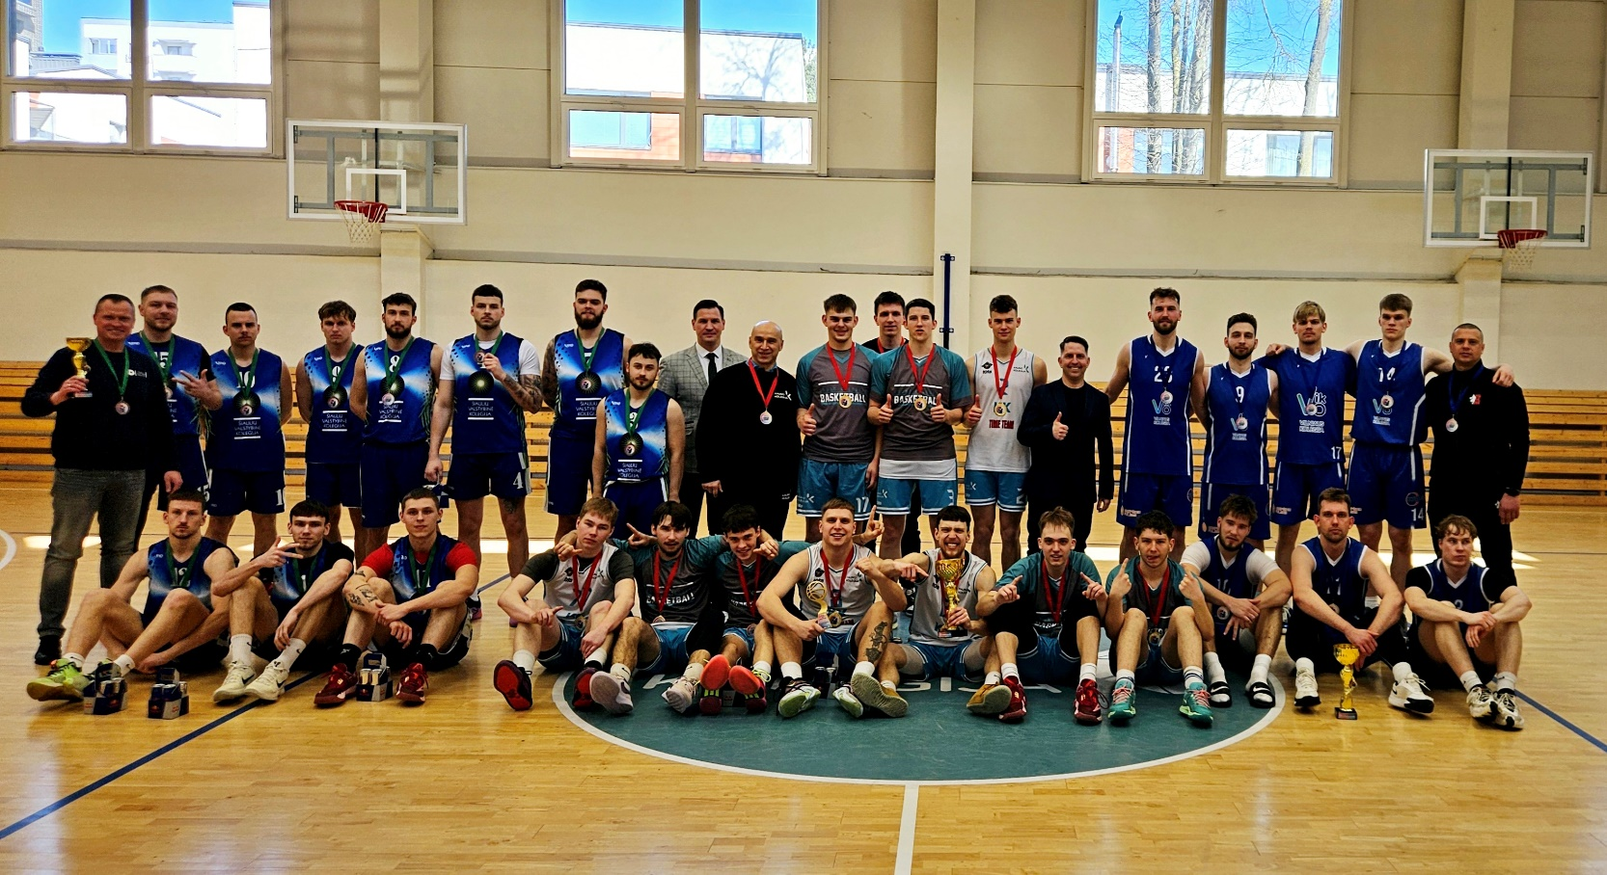
2025 m. balandžio 2 d. vyko Lietuvos kolegijų studentų sporto žaidynių finalinės A gr. vaikinų krepšinio varžybos.
I-oji vieta – Kauno kolegija, II-oji vieta – Vilniaus kolegija, III-oji vieta – Šiaulių valstybinė kolegija.

Slide 7
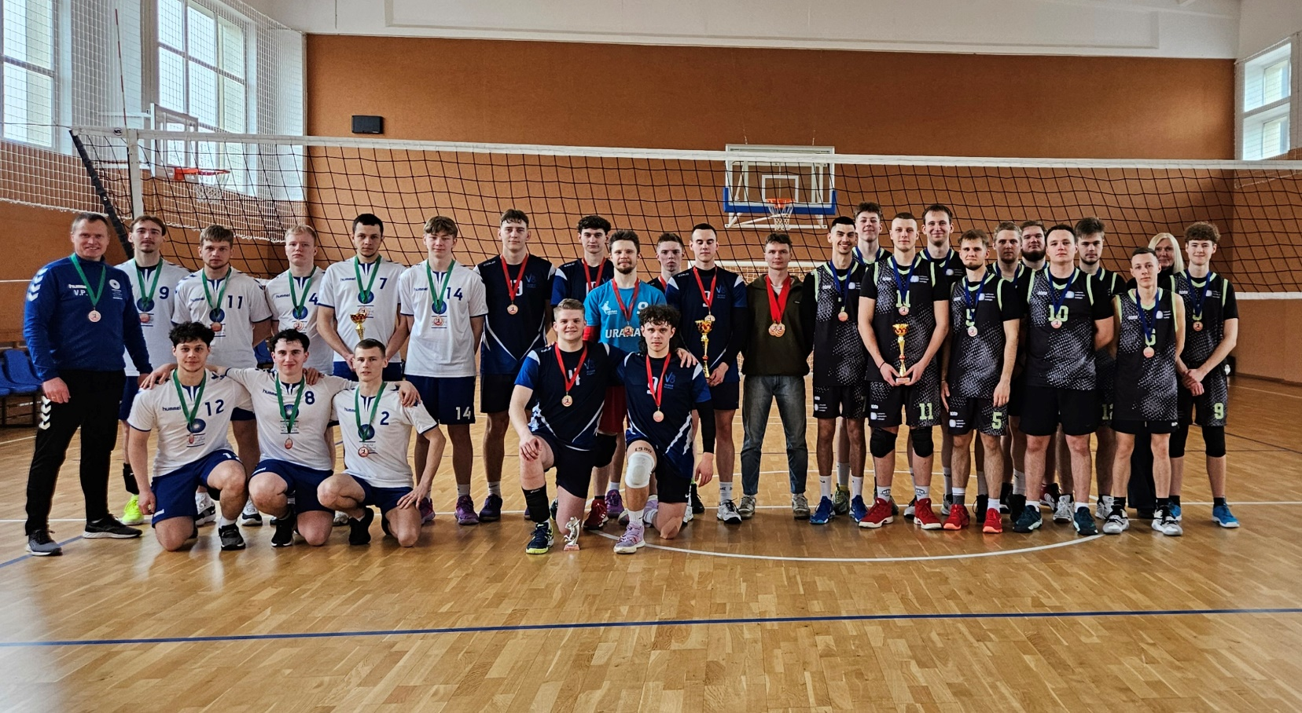
2025 m. balandžio 9 d. vyko Lietuvos kolegijų studentų sporto žaidynių B grupės vaikinų tinklinio varžybos.
I-oji vieta – Vilniaus kolegija 2, II-oji vieta – Lietuvos inžinerijos kolegija, III-oji vieta – Šiaulių valstybinė kolegija.

Slide 8
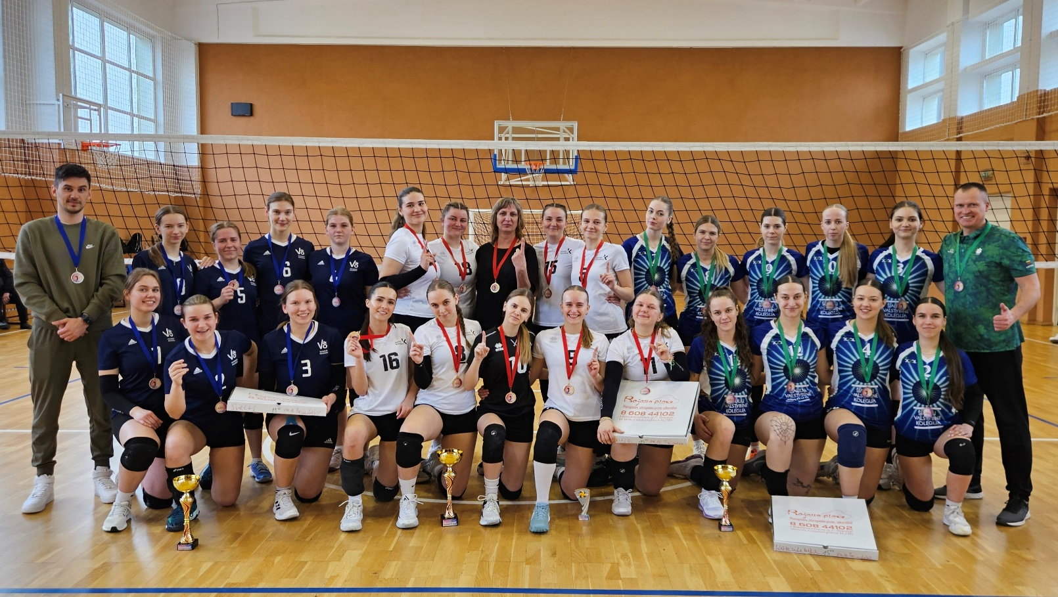
2025 m. balandžio 16 d. vyko Lietuvos kolegijų studentų sporto žaidynių merginų tinklinio varžybos.
I-oji vieta – Kauno kolegija, II-oji vieta – Vilniaus kolegija, III-oji vieta – Šiaulių valstybinė kolegija.

Slide 9
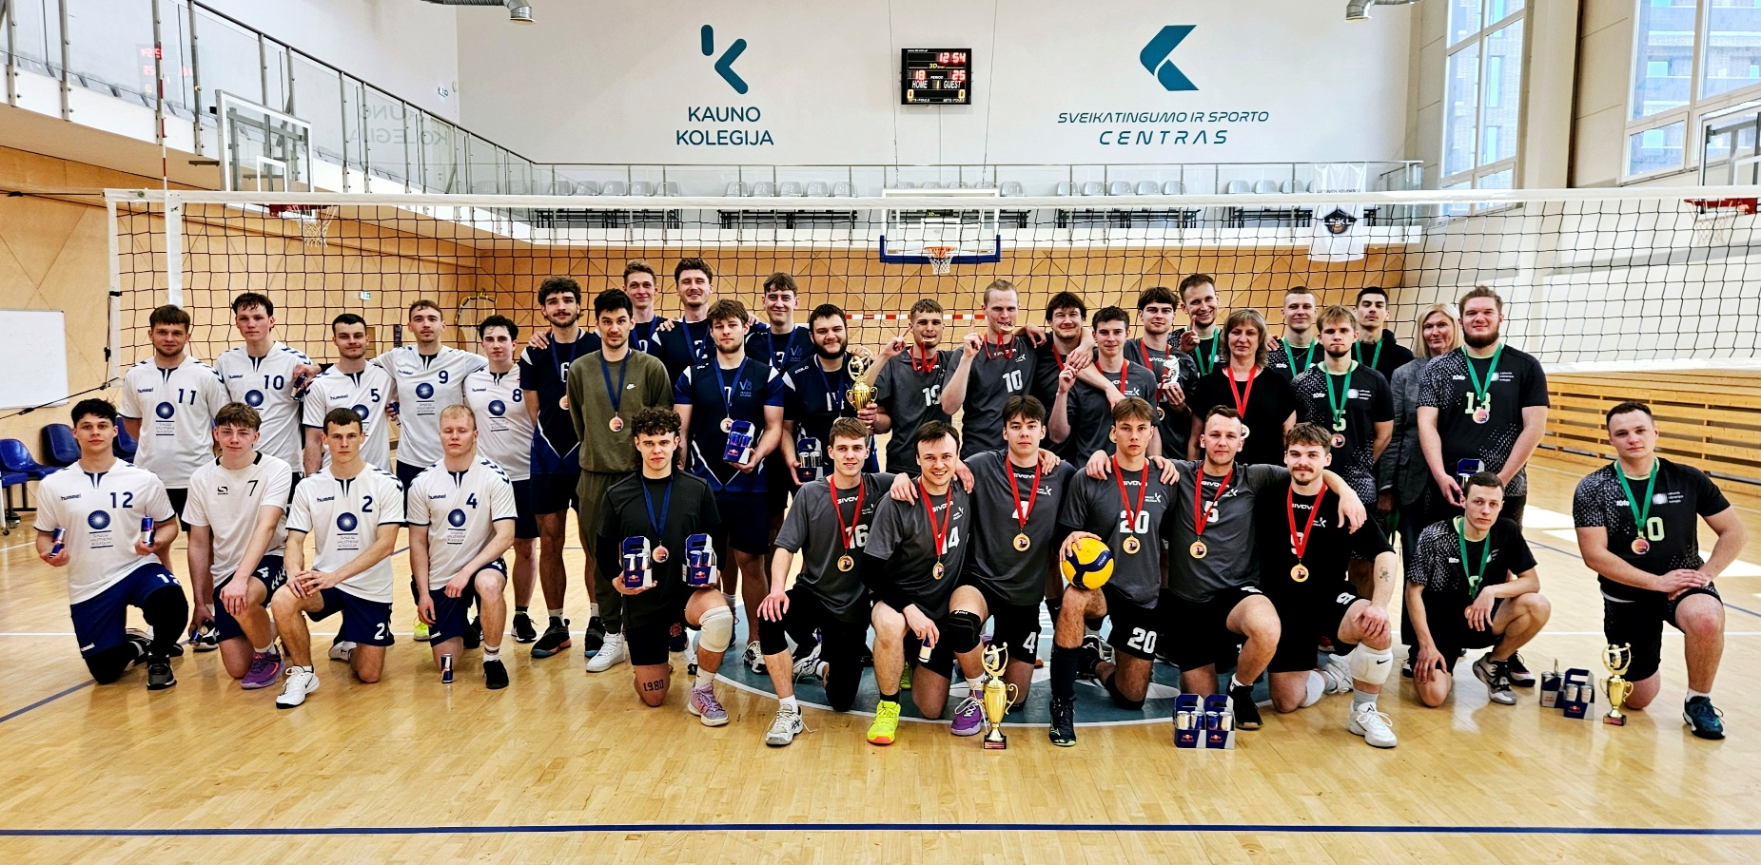
2025 m. balandžio 30 d. vyko Lietuvos kolegijų studentų sporto žaidynių A gr. vaikinų tinklinio varžybos.
I-oji vieta – Kauno kolegija, II-oji vieta – Vilniaus kolegija, III-oji vieta – Lietuvos inžinerijos kolegija.

Slide 10
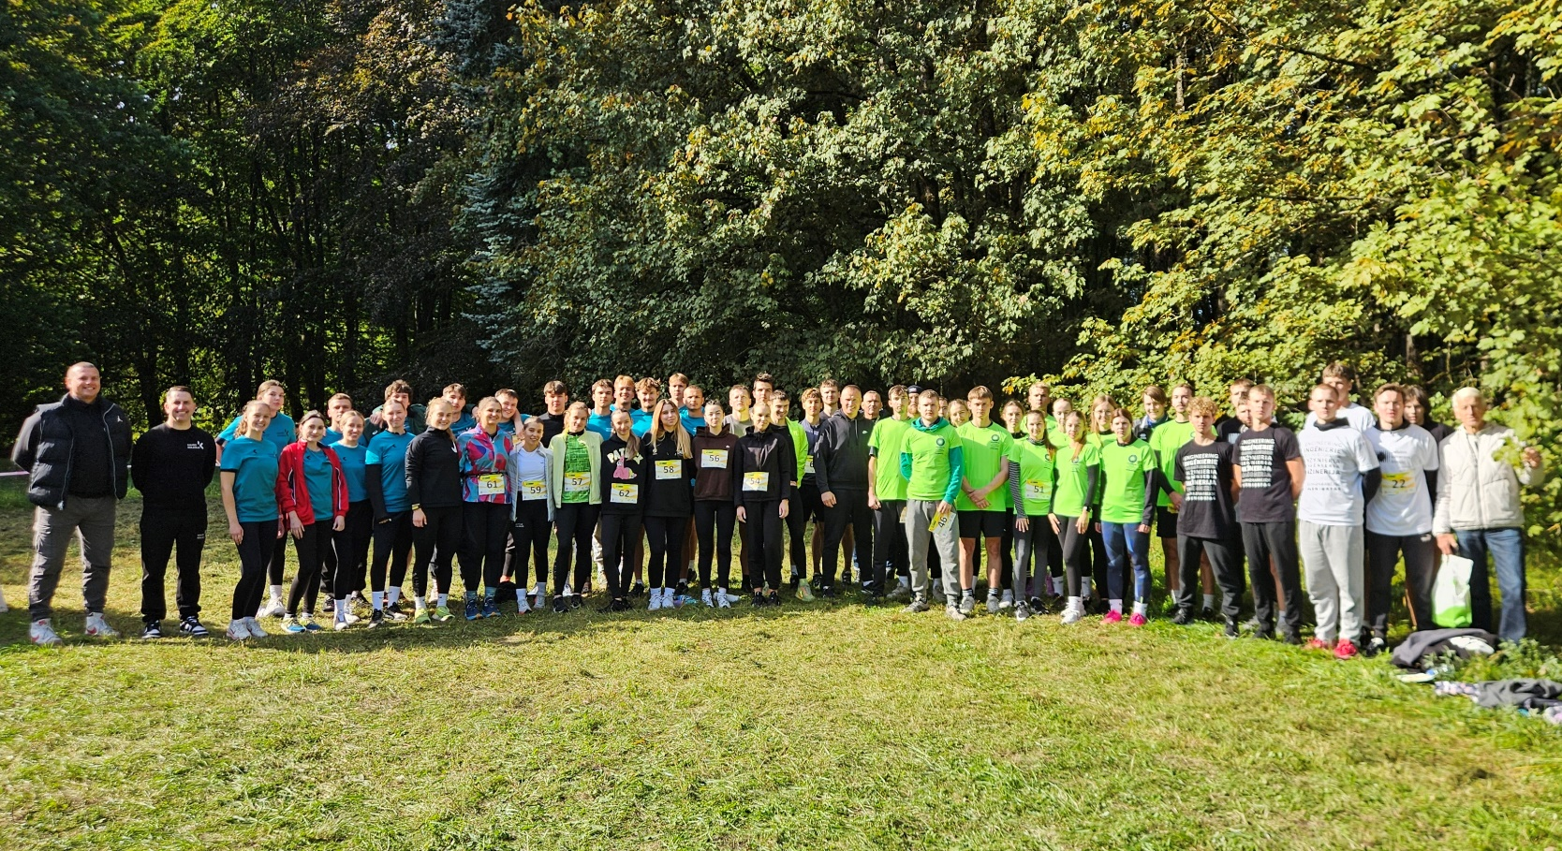
2025 m. spalio 1 d. vyko Lietuvos kolegijų studentų sporto žaidynių kroso taurės varžybos.
Merginos I-oji vieta – Vilniaus kolegija, II-oji vieta - Kauno kolegija, III-oji vieta – Šiaulių valstybinė kolegija.
Vaikinai I-oji vieta - Kauno kolegija, II-oji vieta – Vilniaus kolegija, III-oji vieta – Šiaulių valstybinė kolegija.

Slide 11
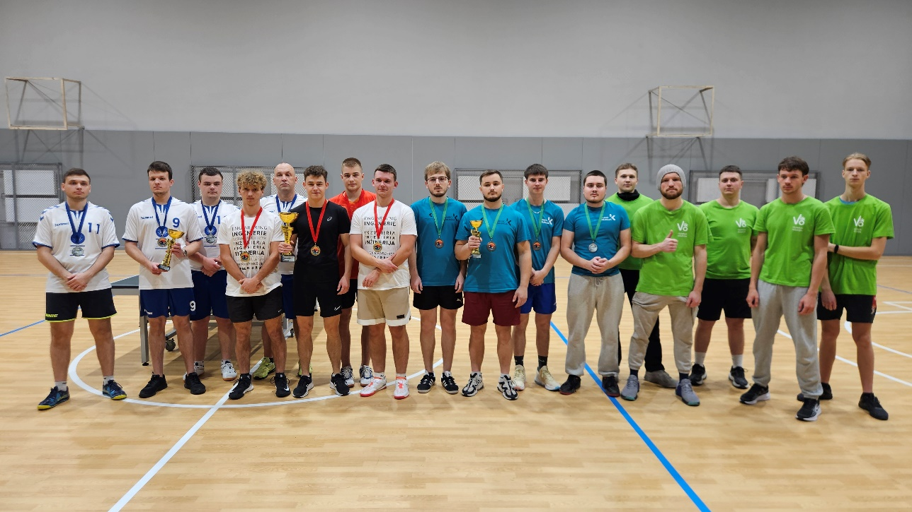
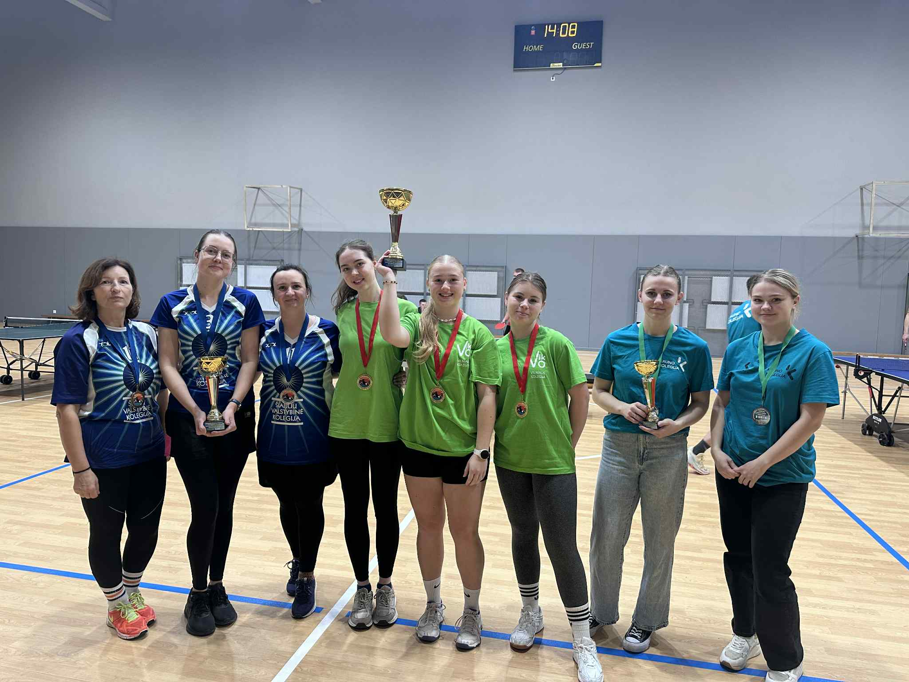
2025 m. spalio 22 d. vyko Lietuvos kolegijų studentų sporto žaidynių stalo teniso varžybos.
Merginos I-oji vieta – Vilniaus kolegija, II-oji vieta Šiaulių valstybinė kolegija, III-oji vieta – Kauno kolegija.
Vaikinai I-oji vieta - Lietuvos inžinerijos kolegija, II-oji vieta – Šiaulių valstybinė kolegija, III-oji vieta – Kauno kolegija.

Slide 12
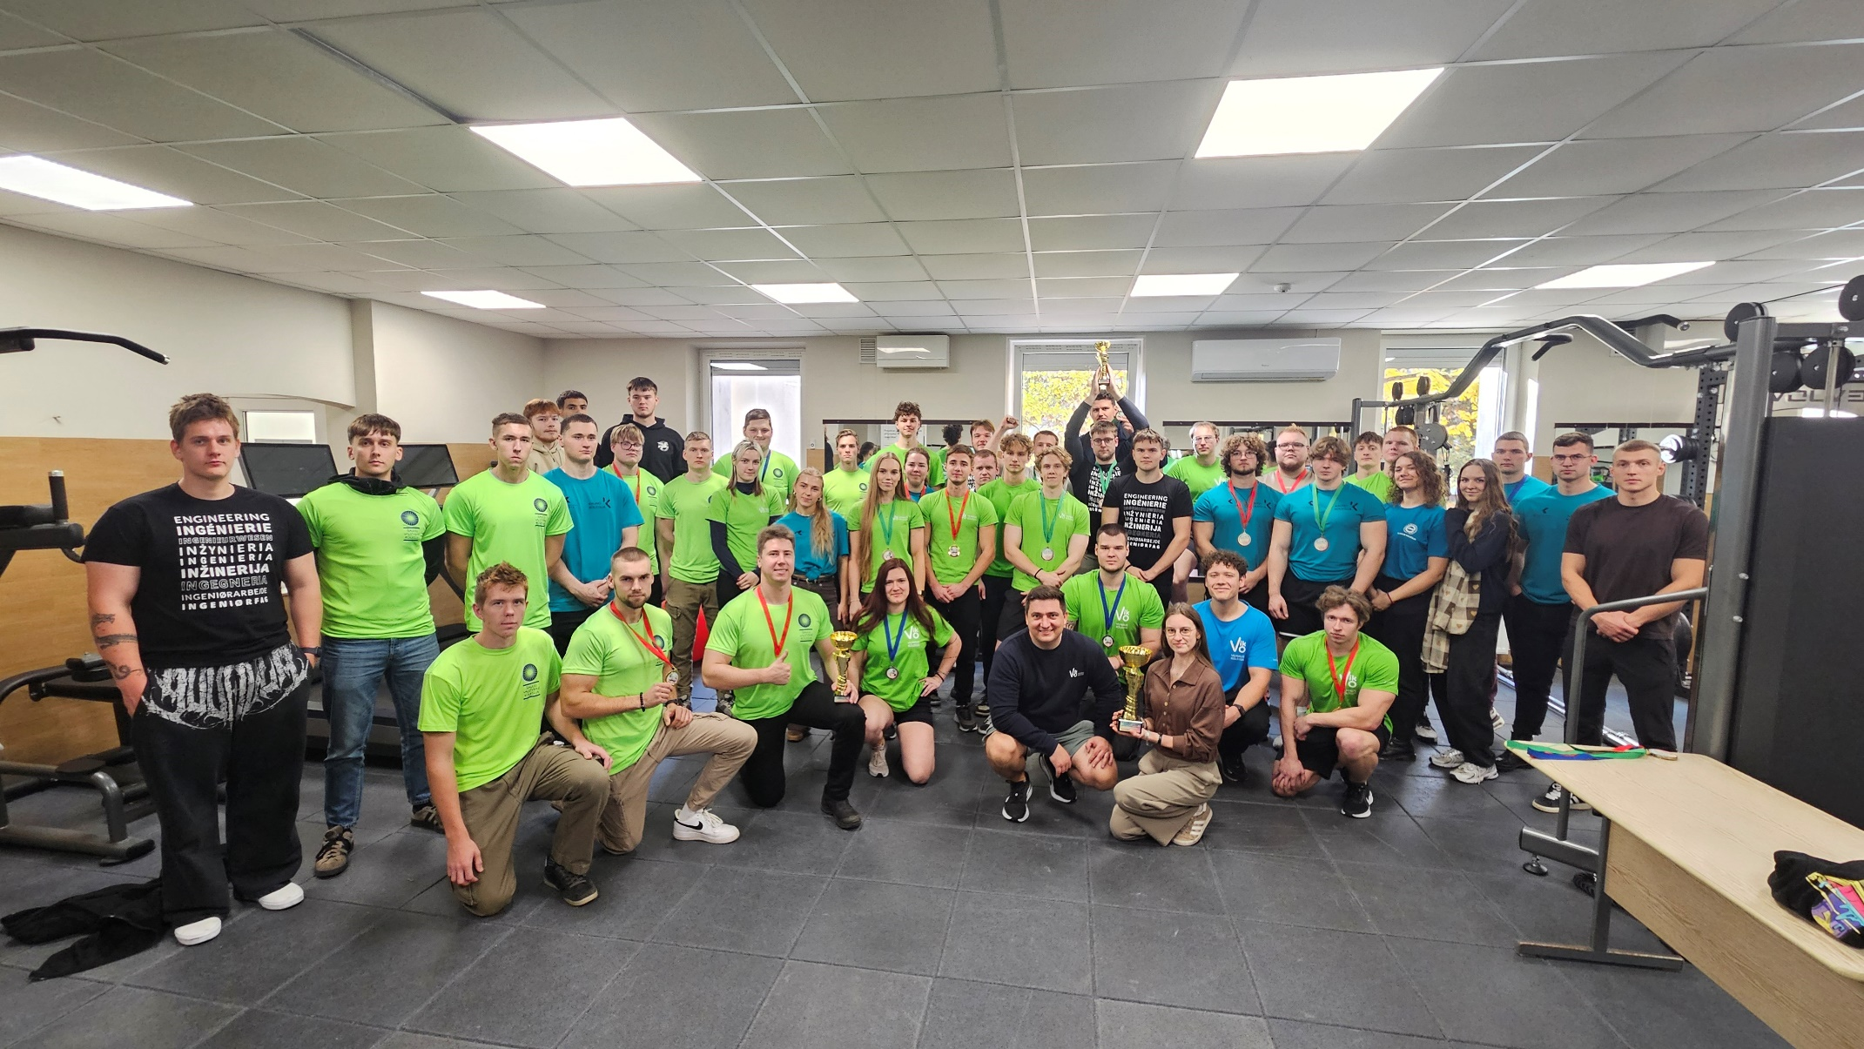
2025 m. spalio 22 d. vyko Lietuvos kolegijų studentų sporto žaidynių štangos spaudimo varžybos.
I-oji vieta - Vilniaus kolegija, II-oji vieta – Šiaulių valstybinė kolegija, III-oji vieta – Lietuvos inžinerijos kolegija.

Slide 13
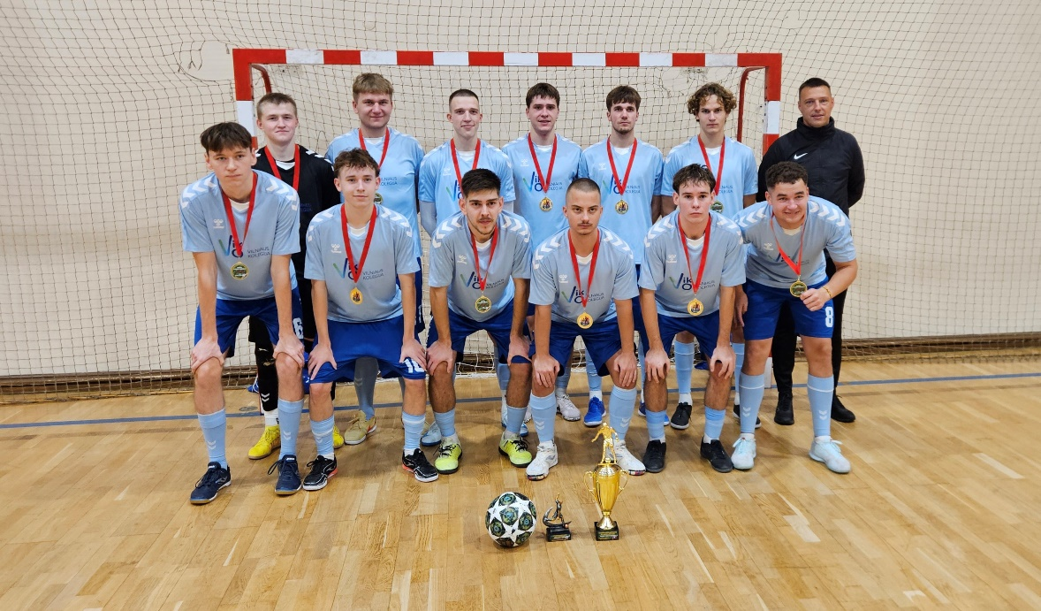
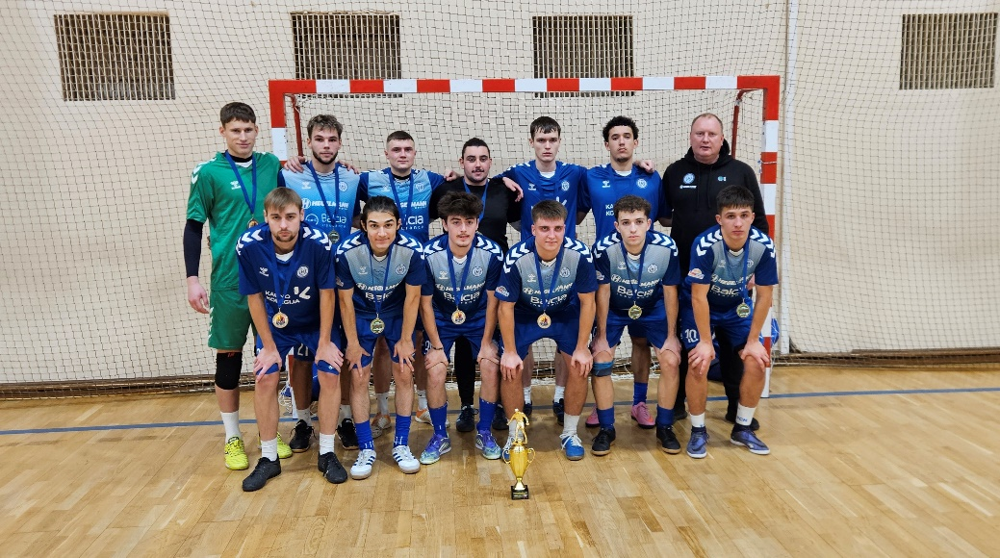
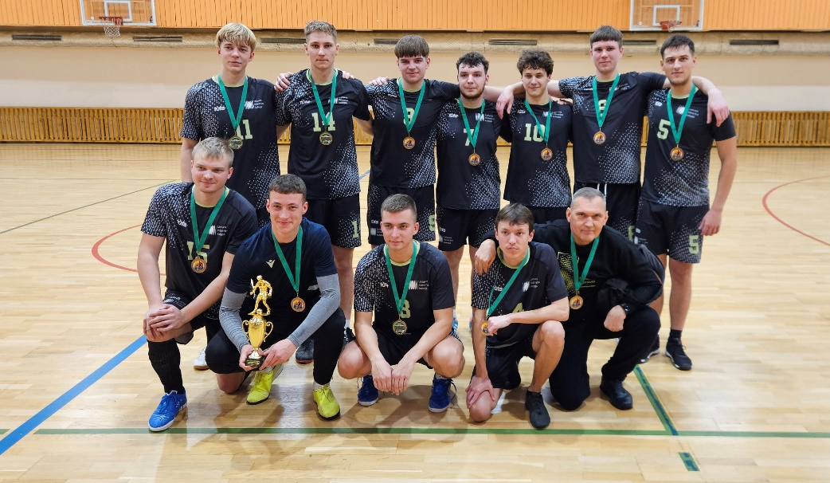
2025 m. lapkričio 26 d. vyko Lietuvos kolegijų studentų sporto žaidynių futbolo varžybos.
I-oji vieta - Vilniaus kolegija, II-oji vieta – Kauno kolegija, III-oji vieta – Lietuvos inžinerijos kolegija

Slide 14
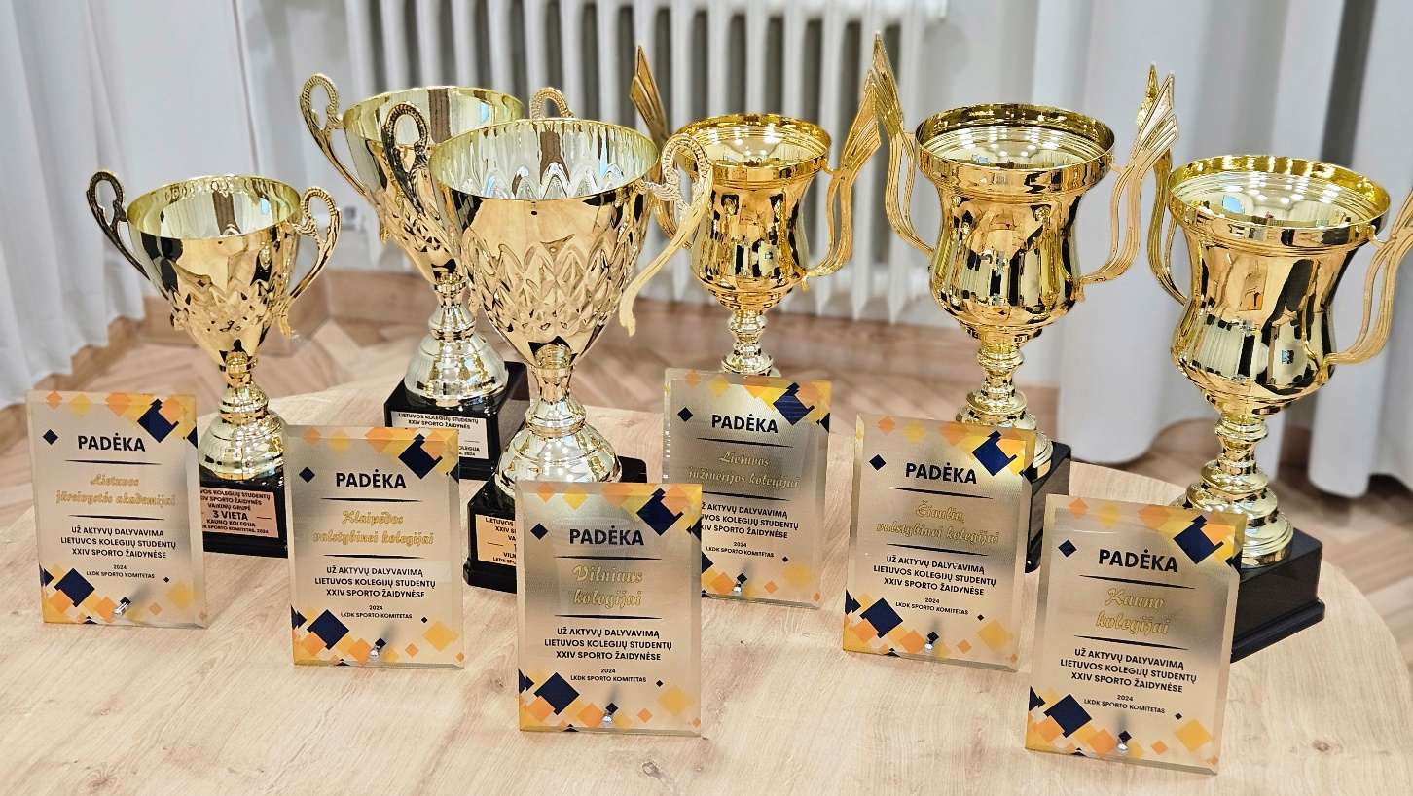
Lietuvos kolegijų studentų XXV sporto žaidynės kompleksinės įskaitos nugalėtojai ir prizininkai
Merginų grupėje I-oji vieta – Vilniaus kolegija (235 tšk.), II-oji vieta - Kauno kolegijos (207 tšk.), III-oji vieta - Šiaulių valstybinė kolegija (198 tšk.)
Vaikinų grupėje I-oji vieta - Vilniaus kolegija (255 tšk.), II-oji vieta Kauno kolegija (252 tšk.), III-oji vieta – Šiaulių valstybinė kolegija (226 tšk.)

Slide 15
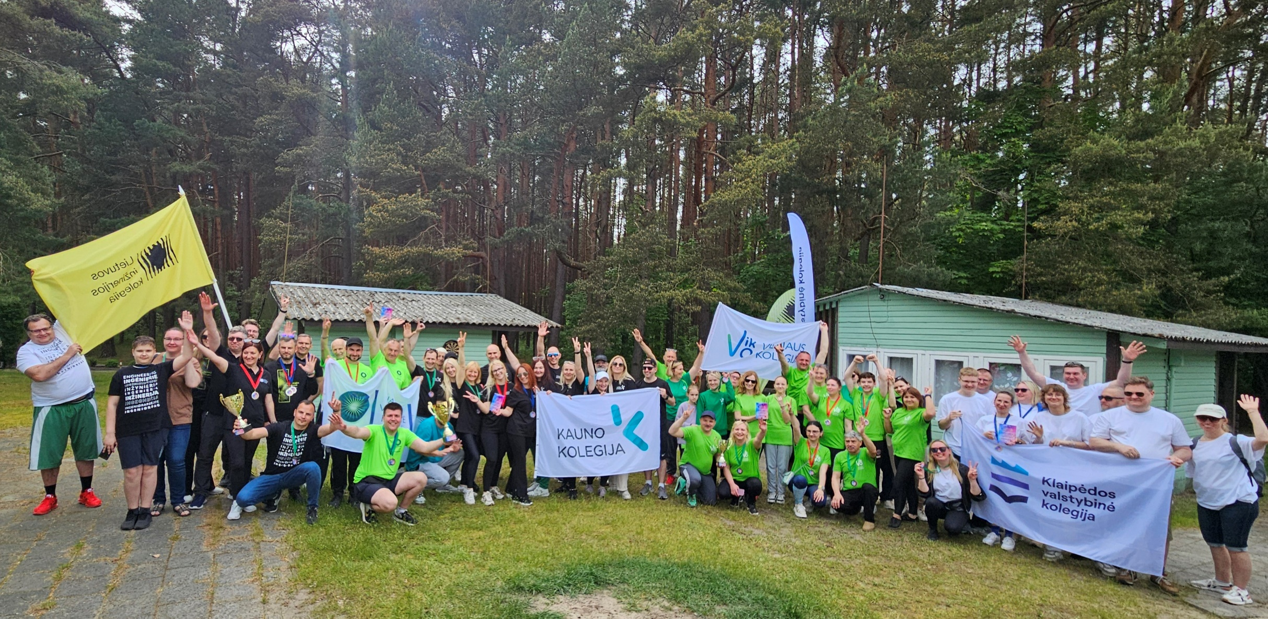
2025 m. birželio 6-8 d. vyko Lietuvos kolegijų darbuotojų sporto šventė.
I-oji vieta - Šiaulių valstybinė kolegija, II-oji – Lietuvos inžinerijos kolegija, III-oji – Vilniaus kolegija.

